Slide 1
Кожная пластика

Slide 2
Кожа – пограничный орган.
Ее объем составляет 1/6 – 1/7 объема тела человека.
Масса эпидермиса и дермы = массе крови. Кожа испытывает постоянное воздействие. Эпидермис постоянно обновляется, слущивается . Физическая «линька».
Кожа – «расходный орган». Температурный порог жизнеспособности тканей составляет 44-45°С, крови 42°С .

Slide 3
Объем кожи составляет 1/6 – 1/7 объема тела человека
Кожа самый тяжелый орган -2,7 кг.
Печень -1,5 кг
Масса кожи = массе крови!
Сосудистая система кожи вмещает треть всей крови, циркулирующей в организме – 1.6 литра. От состояния капилляров (расширены они или сужены) и их расположения зависит также оттенок кожи.

Slide 4
Состояние кожной поверхности зависит от многих факторов: возраста, здоровья, питания, образа жизни.
основным функциям, которые выполняет кожный покров относятся:
-защитная,
--иммунная,
---рецепторная,
-----терморегулирующая,
-------обменная.

Slide 5
Толщина кожи не одинакова на разных участках тела:
на глазном веке она очень тонкая, а на щеках, животе, ягодицах может достигать 0,5 см.
Кроме того, толщины кожного покрова может меняться в течение жизни.
В процессе старения дерма истончается и теряет до 40% своего объема.
Более тонкая кожа становится легко уязвимой!

Slide 6
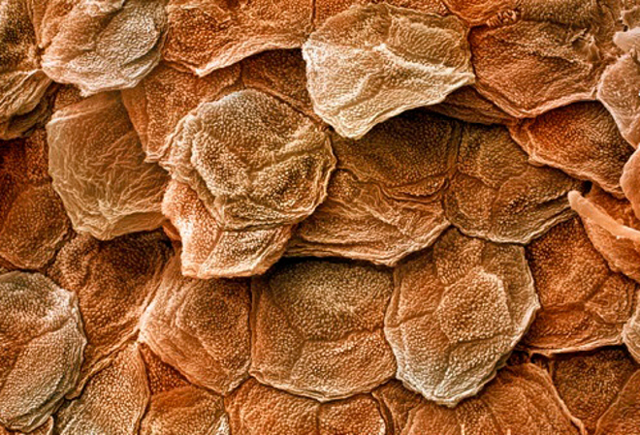

Slide 7
Ко́жная пла́стика — хирургическая операция, заключающаяся в воссоздании целостности участка кожного покрова человека. Необходимость в кожной пластике возникает при лечении хронических дефектов кожного покрова —ожоговой травмы , трофических язв , пролежней и свищей, как одномоментная кожная пластика при удалении рубцов, поверхностных опухолей и татуировок.

Slide 8
Кожная пластика — это пересадка кожи или перемещения для закрытия ее больших дефектов — свежих (скальпированная рана, дефект после иссечения рубцов) либо гранулирующих, но не заживающих. Кожную пластику широко применяют при обширных ожогах. Как правило, берут собственную кожу больного (аутопластика).

Slide 9
Классификация ВОЗ:
Пересадка органов и тканей (трансплантация) по предложению ВОЗ классифицируется следующим образом:
аутотрансплантация (пересадка собственных тканей и органов)
Аллотрансплантация (пересадка органов и тканей другого объекта того же вида)
Ксенотрансплантация (пересадка органов и тканей другого вида)
Имплантация (вживление искусственных материалов)

Slide 10
Хирургическая классификация способов кожной пластики
Несвободная кожная пластика (кожная пластика на питающей ножке):
Местными тканями:
Реплантация частично отторгнутого кожного лоскута
Нанесение послабляющих разрезов в области раны (например, V-Y пластика по И. Диффенбаху)
С перемещением кожных лоскутов
встречные прямоугольники, встречными треугольниками, многоугольниками и др.
Избыток кожи создают при помощи дермотензии (кожу вытягивают держалками или надувными подкладными экспандерами).

Slide 11
Отдаленная — с перемещением лоскута
Прямая пересадка лоскута («итальянская» пластика — К. Тальякоцци — взятие лоскута с плеча для пластики носа), мостовидный лоскут
Мигрирующий кожный лоскут
  плоский
  стебельчатый по В. П. Филатову
Одномоментная пересадка лоскута на микрососудистых анастомозах, зависит от учета кровоснабжения .
Сочетание различных способов:
Позволяет более эффективно проводить пластику дефекта в сложных случаях

Slide 12
Свободная кожная пластика
Полнослойным лоскутом.
Плохая приживаемость, лучший косметический эффект, проблемы с донорским участком. Применяются для косметически важных участков тела, в области крупных суставов, в местах большой нагрузки.
Трансплантация лоскутов с отторгнутых или ампутированных частей
Способ пластики перфорированным полнослойным лоскутом с послабляющими разрезами по краям

Slide 13
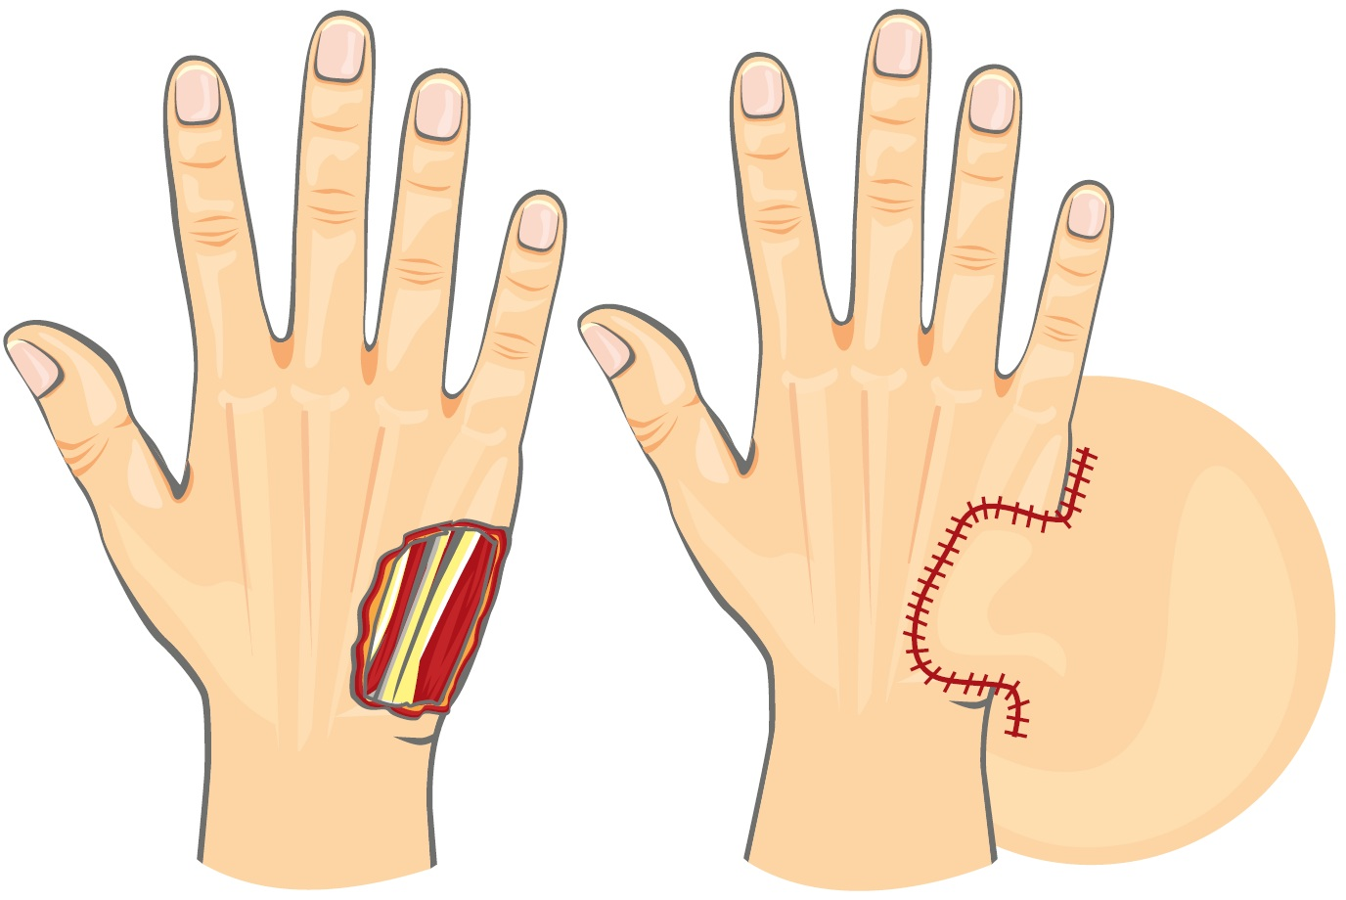

Slide 14
Расщепленным кожным лоскутом (по Тиршу)
0,4-0,6 мм. Лоскут является расщепленным по толще, так что в донорской поверхности остаются кератинобласты и возможно её самостоятельное закрытие. Берутся бритвой, ножом Гамби или дерматомом (клеевым дерматомом Педжета, круговым М. В. Колокольцева). Донорскую поверхность дубят раствором перманганата калия или покрывают коллагеновым покрытием.
Цельным лоскутом
Лоскутом-ситом, лоскутом-сеткой
Ограниченное применение марочного способа! Не экономное и не рациональное использование кожных лоскутов! Плохая приживаемость!

Slide 15
Под местным обезболиванием острым концом иглы, которая захватывается кровоостанавливающим зажимом, поднимают лоскут кожи и срезают у основания образующегося конуса. Полученный небольшой круглый кусок (0,3—0,5 см²) на той же игле пересаживают на поверхность дефекта ткани, покрывая всю обнаженную поверхность либо черепицеобразно, либо оставляя между пересаживаемыми кусочками расстояние до 0,5 см. Рану покрывают компрессной клеенкой с отверстиями для отделяемого и накладывают асептическую повязку.

Slide 16
Кожную пластику большими по площади лоскутами производят по методу Тирша, при этом, кроме эпидермиса, берут и поверхностные слои дермы. Операцию производят под местной анестезией. Трансплантат обычно иссекают острой бритвой. Чаще для взятия больших лоскутов пользуются дерматомом. Кожу (обычно на наружной поверхности бедра) клеем и марлей фиксируют к валику дерматома; при вращении инструмента за ручку кожа натягивается, по мере чего ее срезают лезвием. Дерматом стерилизуют в разобранном виде кипячением, а лезвие — в спирте.

Slide 17
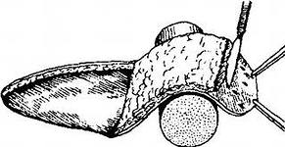

Slide 18
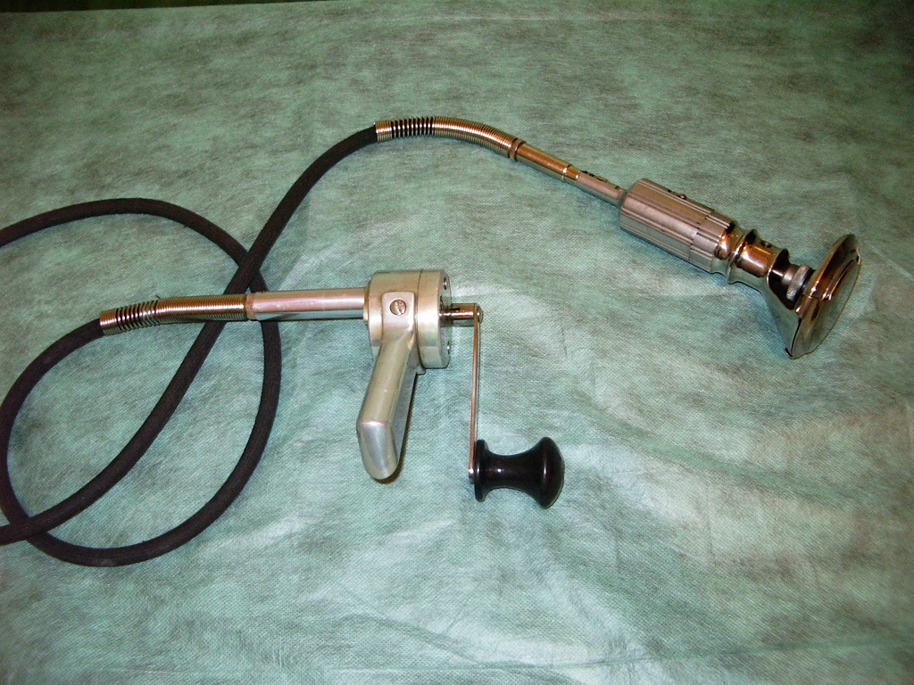
Дерматом – аппарат для взятия кожного лоскута

Slide 19
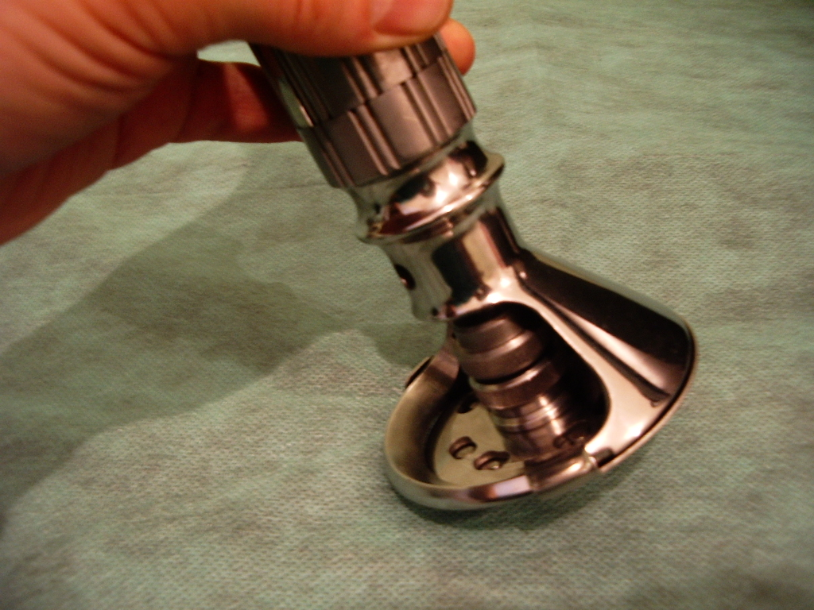
Рабочая часть инструмента

Slide 20
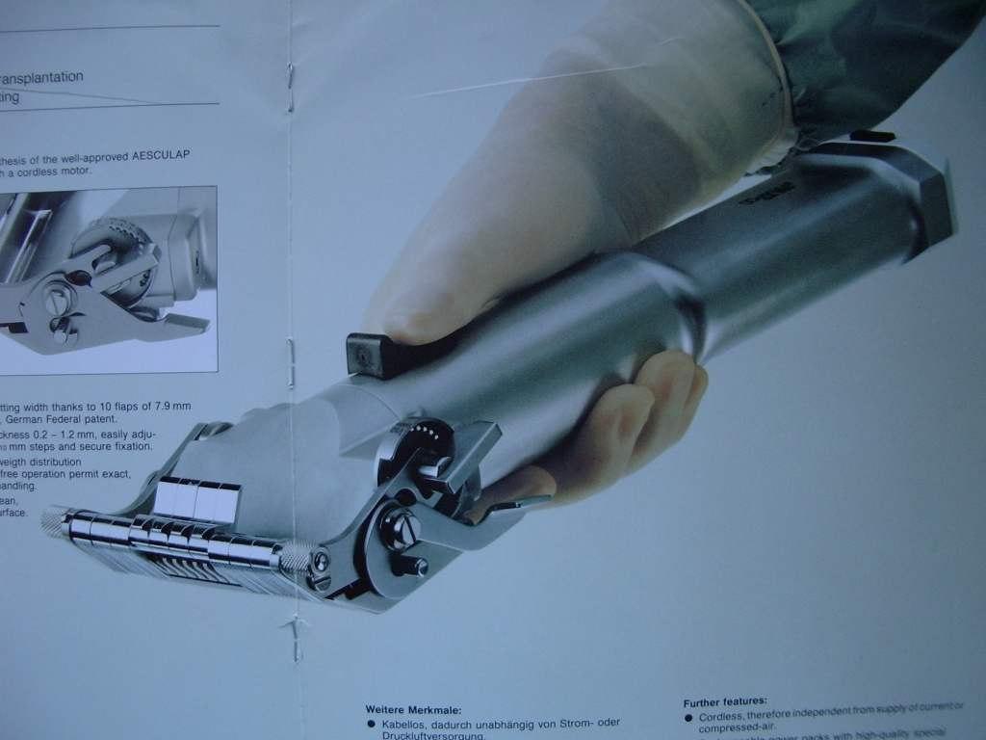
Современный дермотом

Slide 21
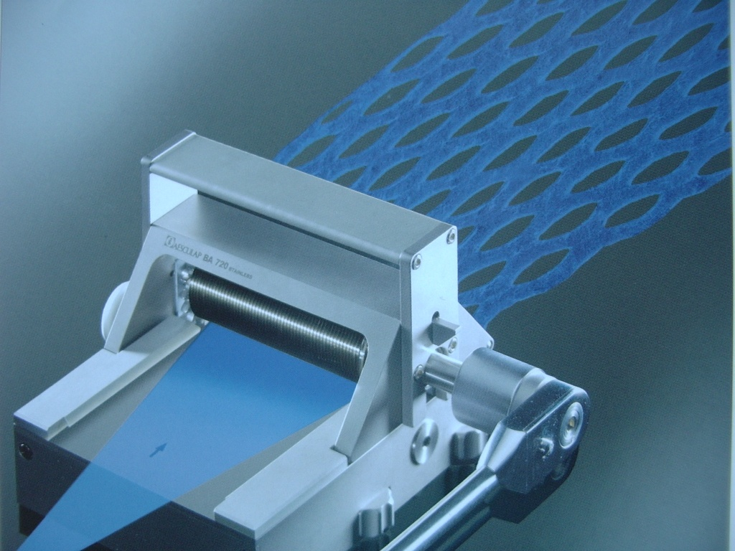
Перфоратор кожи

Slide 22
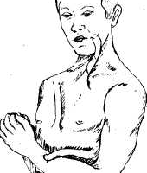
При пластике кожи стебельчатым лоскутом по Филатову (мигрирующий лоскут, или лоскут на круглой ножке) лоскут выкраивают двумя параллельными разрезами во всю толщину кожи вдали от дефекта. Образовавшийся лоскут сшивают, свертывая его края внутрь в виде чемоданной ручки, на дефект кожи под трубкой накладывают стягивающие швы.

Slide 23
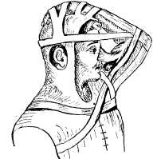
Затем после «тренировки» (ежедневно один из концов стебля, подлежащий отсечению, пережимают кишечным зажимом) мост пересекают и освободившийся его конец вшивают в дефект или на новое место, ближе к дефекту. Мигрирующий стебельчатый лоскут можно несколько раз пересаживать с места на место, пока он не достигнет дефекта. Отсекают лоскут от материнской почвы, только убедившись, что он надежно приживлен на новом месте.

Slide 24
После свободной пересадки кожи, а также после кожной пластики по Филатову требуется надежная фиксация конечности и той части тела, куда была произведена пересадка кожных лоскутов. Фиксацию производят с помощью гипсовой повязки (лонгеты), шин. При промокании повязки серозным или кровянистым отделяемым меняют только ее поверхностные слои. Удаление всей повязки ранее положенного срока (8—10-е сутки после операции) производят при высокой температуре, гнойном отделяемом и других признаках инфицирования раны. При удалении повязки на 8—10-е сутки устанавливают приживление пересаженных лоскутов кожи, удаляют омертвевшие участки, делают туалет кожи вокруг раны и накладывают повязку с индифферентными мазями или маслом (стерильное вазелиновое масло); перевязки через 1—2 дня.

Slide 25
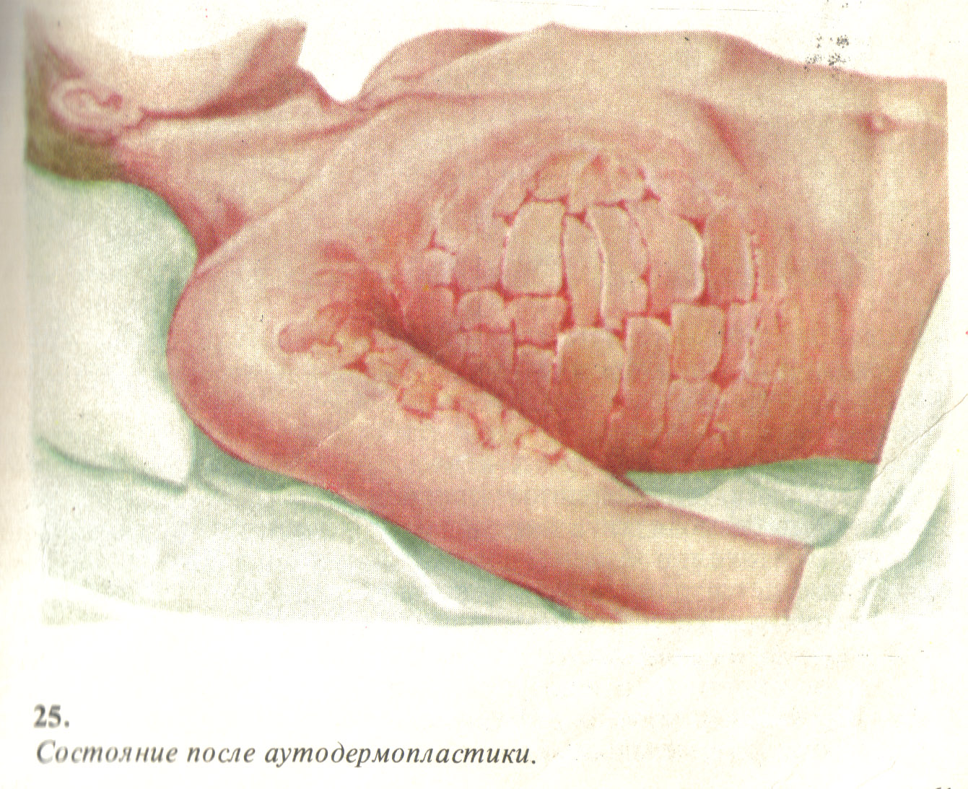

Slide 26
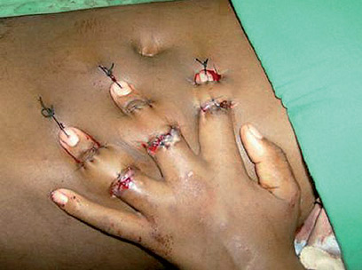
Мостовидные лоскуты

Slide 27
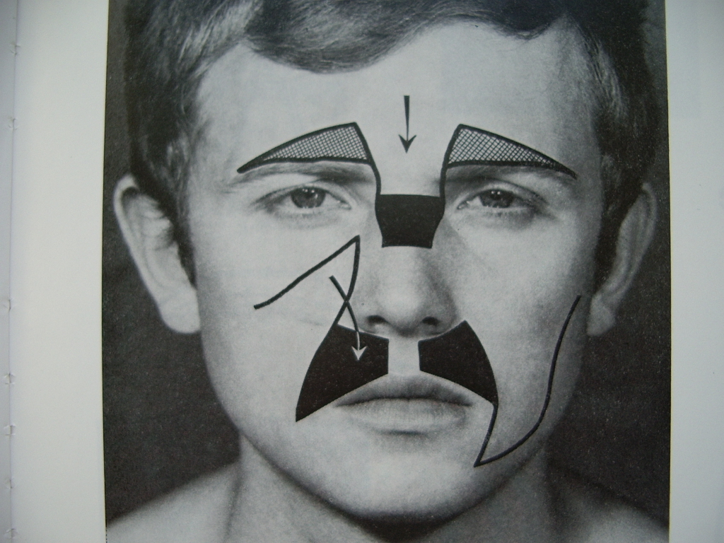
Варианты аутодермапластики несвободным лоскутом

Slide 28
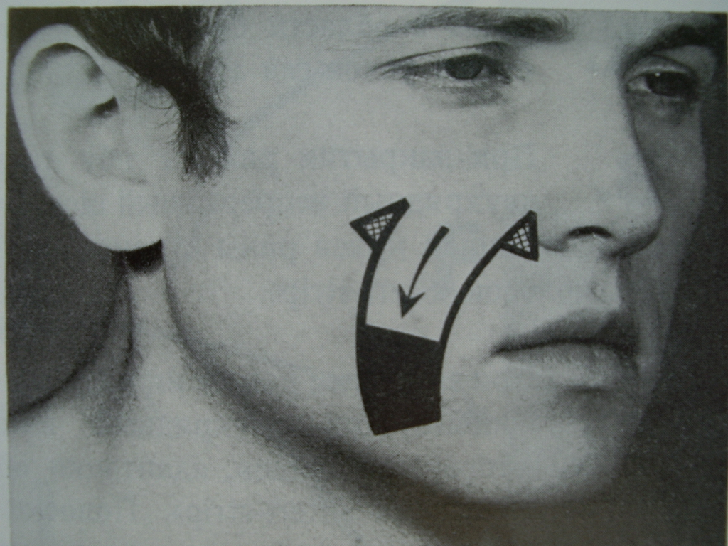

Slide 29
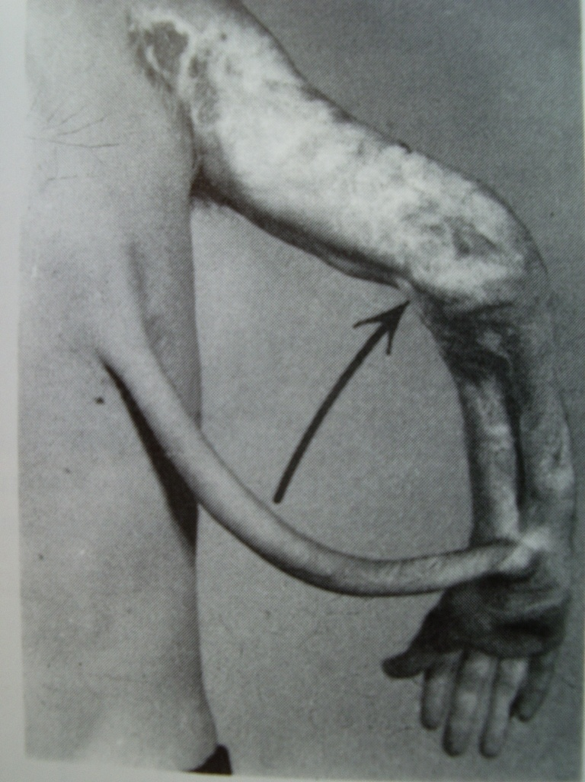
Кожный стебель формировался 4 недели

Slide 30
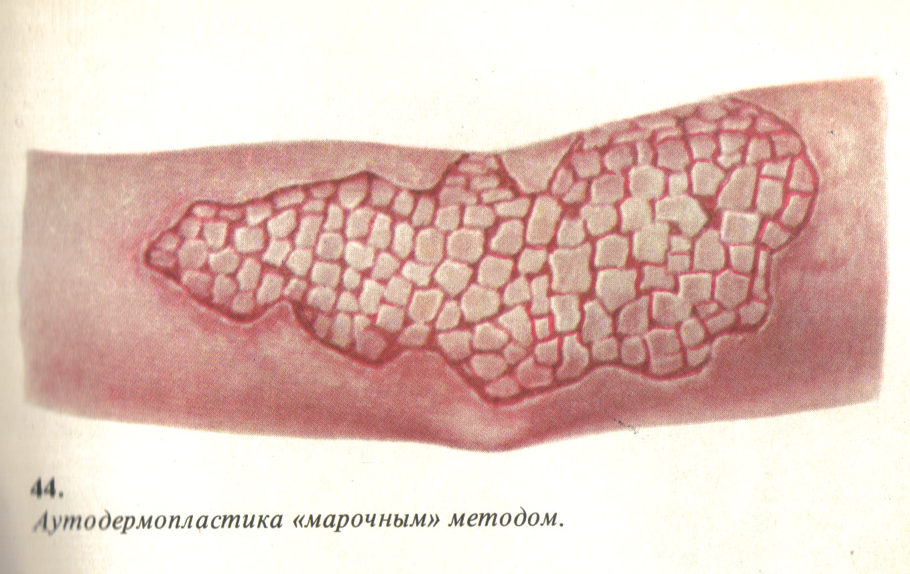
Аутодермопластика «марочным методом» свободным лоскутами

Slide 31
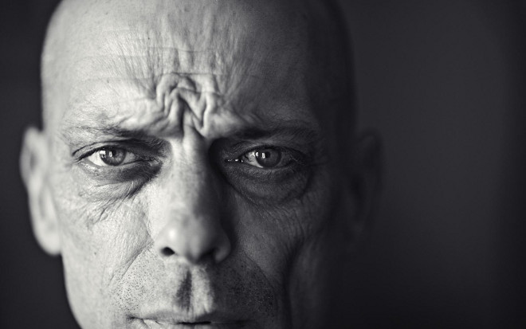
Спасибо за внимание !

